Slide 1
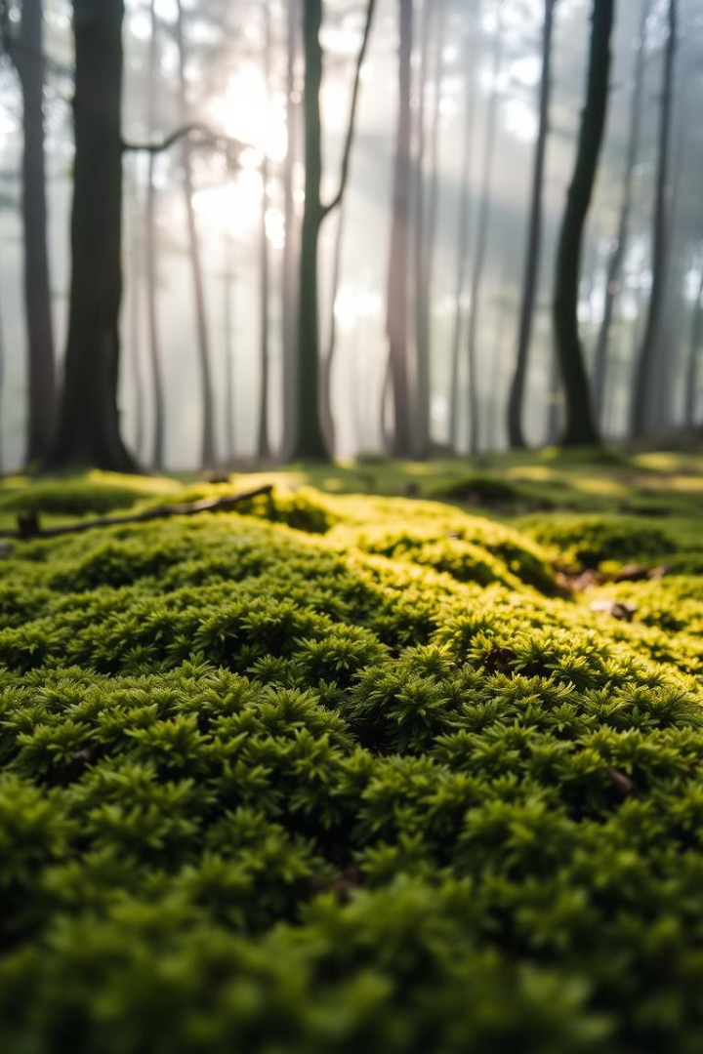
Цикл развития мхов и их роль в природе и деятельности человека
Мхи - удивительные растения, играющие важную роль в экосистемах. Они не только украшают лесные ландшафты, но и выполняют множество важных функций. Давайте углубимся в их жизненный цикл и значение.
С
Селезнева

Slide 2
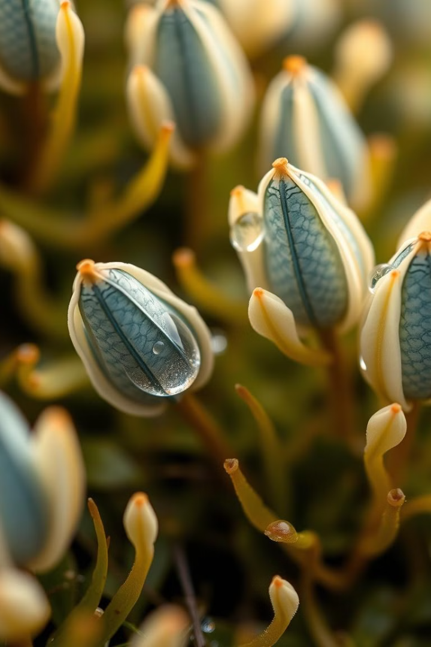
Жизненный цикл мхов: Спорофит
1
Образование спор
Спорофит производит споры в специальных капсулах (коробочках). Эти капсулы расположены на длинных стеблях, называемых щетинками.
2
Созревание спор
Споры созревают внутри коробочек. Процесс может занимать от нескольких недель до нескольких месяцев.
3
Рассеивание спор
При созревании коробочка открывается, и споры разносятся ветром. Они могут путешествовать на большие расстояния.

Slide 3
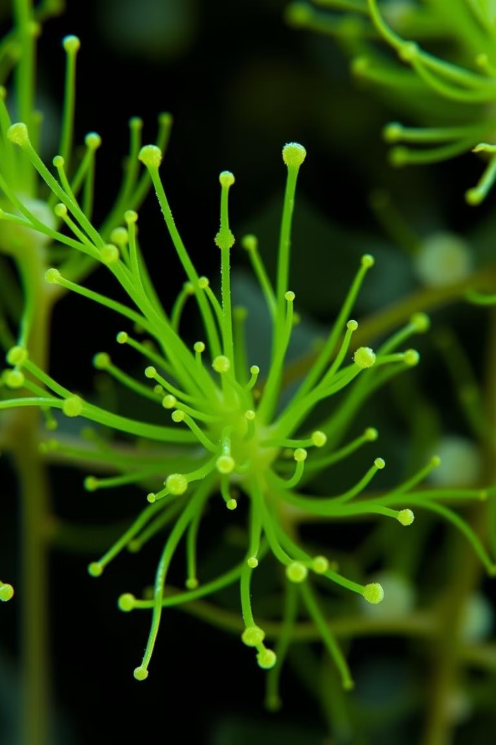
Жизненный цикл мхов: Гаметофит
1
Прорастание спор
Споры прорастают, образуя нитевидную структуру - протонему. Это первая стадия развития гаметофита.
2
Развитие гаметофита
Из протонемы вырастают листостебельные побеги. На них формируются органы полового размножения - антеридии и архегонии.
3
Оплодотворение
При наличии воды сперматозоиды из антеридиев оплодотворяют яйцеклетку в архегонии. Так начинается новый спорофит.

Slide 4
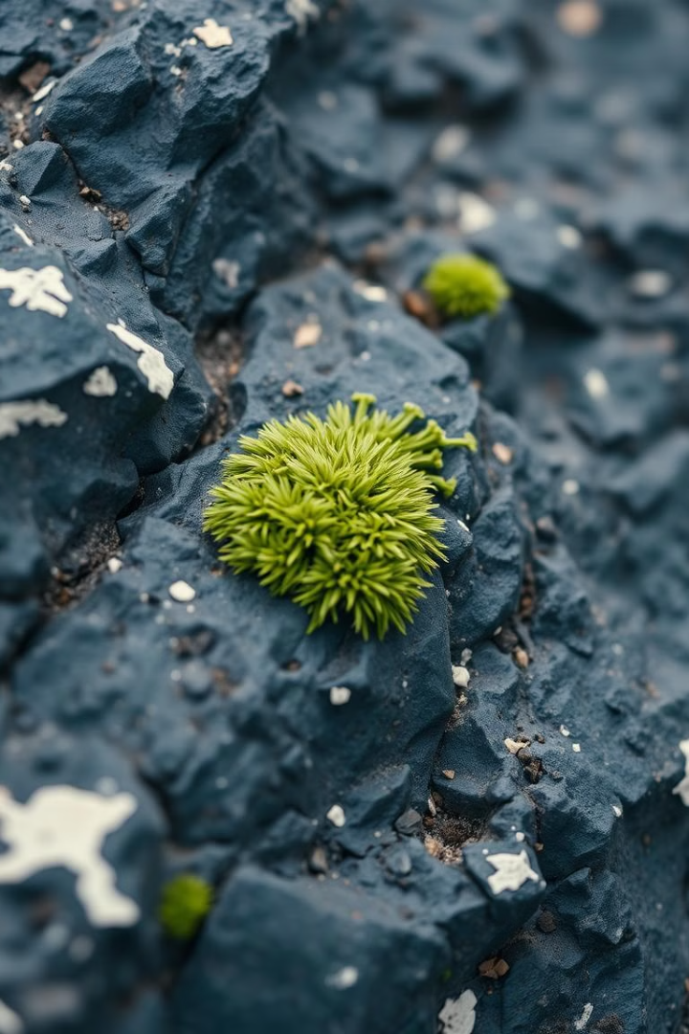
Роль мхов в природе: Почвообразование
Пионеры освоения
Мхи первыми заселяют голые скалы и камни. Они способствуют выветриванию горных пород.
Накопление органики
Отмирая, мхи образуют тонкий слой органического вещества. Это основа для формирования почвы.
Удержание влаги
Мхи удерживают воду, создавая благоприятные условия для других растений. Это ускоряет процесс почвообразования.

Slide 5
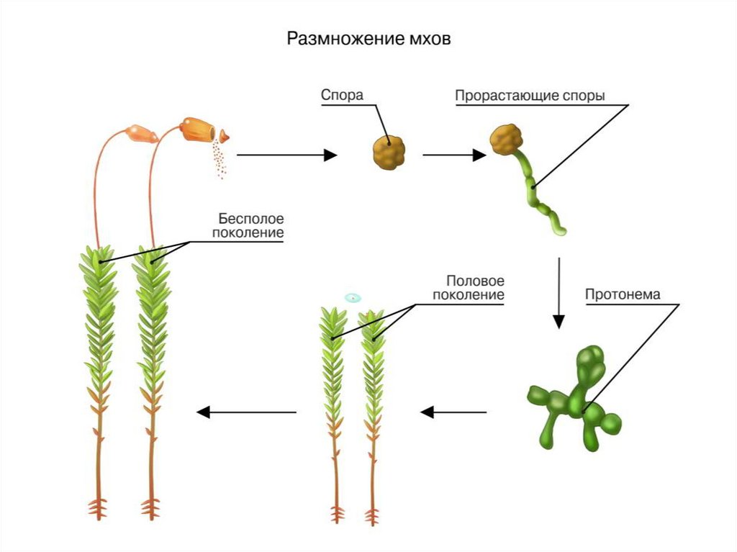
У моховидных половое поколение (Гаметофит) преобладает в жизненном цикле, а бесполое поколение (Спорофит) занимает подчиненное положение.

Slide 6
Роль мхов в природе: Регуляция водного режима
1
Водопоглощение
2
Предотвращение эрозии
3
Поддержание влажности
Мхи способны впитывать огромное количество воды. Они могут удерживать воду в 20 раз больше своего веса.
Ковер из мхов замедляет сток воды. Это защищает почву от размывания во время дождей.
Мхи постепенно отдают накопленную влагу. Это поддерживает стабильную влажность в экосистеме.

Slide 7
Роль мхов в природе: Местообитание для животных
Микрофауна
Насекомые
Позвоночные
Мхи - дом для множества микроскопических животных. Здесь обитают коловратки, нематоды и тихоходки.
Многие насекомые используют мхи как укрытие. Некоторые виды откладывают в них яйца.
Мелкие позвоночные, например, лягушки, используют моховой покров для маскировки. Птицы часто используют мох для строительства гнезд.

Slide 8
Использование мхов человеком: Садоводство
Ландшафтный дизайн
Мхи используются в создании японских садов. Они придают пейзажу спокойный, умиротворенный вид.
Террариумы
Мхи популярны в создании мини-экосистем. Они хорошо растут в закрытых стеклянных сосудах.
Комнатные растения
Некоторые виды мхов выращивают как комнатные растения. Они не требуют много ухода и выглядят необычно.

Slide 9
Использование мхов человеком: Медицина и косметология
Применение
Свойства
Примеры использования
Медицина
Антибактериальные
Перевязочный материал
Косметология
Увлажняющие
Кремы для лица
Ароматерапия
Успокаивающие
Эфирные масла

Slide 10
Экологическое значение мхов
Биоиндикаторы
Мхи чувствительны к загрязнению воздуха. Их используют для мониторинга экологической обстановки.
Поглощение CO2
Мхи активно поглощают углекислый газ. Они играют роль в регуляции климата.
Очистка воды
Некоторые виды мхов способны очищать воду от загрязнений. Их используют в системах биоремедиации.

Slide 11
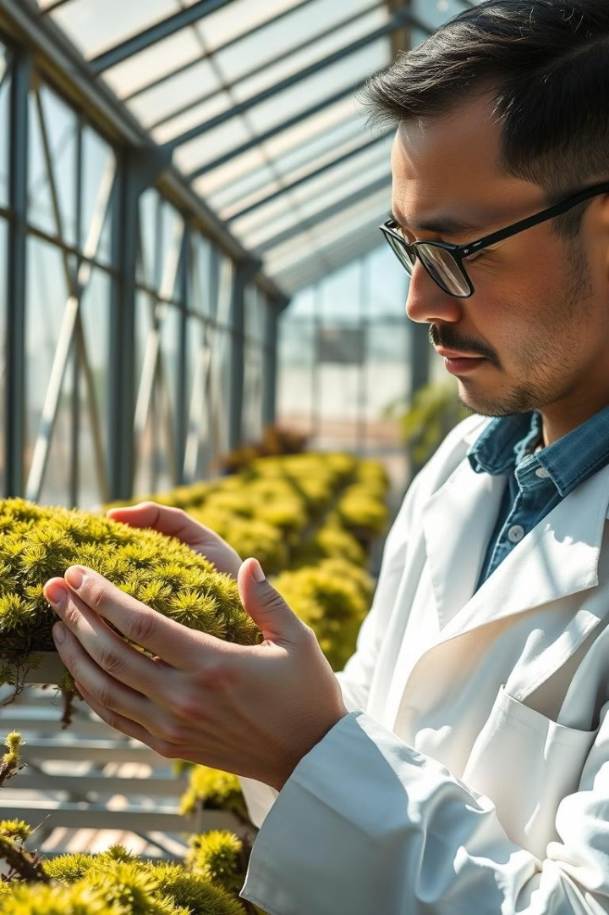
Охрана мхов
1
Угрозы
Изменение климата и вырубка лесов угрожают многим видам мхов. Некоторые виды находятся на грани исчезновения.
2
Меры защиты
Создаются охраняемые территории для редких видов мхов. Проводятся исследования для их сохранения.
3
Образование
Важно повышать осведомленность о значении мхов. Это поможет сохранить эти уникальные растения для будущих поколений.

